Slide 1


程序的基本要素

Slide 2
知识讲堂
函数
数据类型
变量

Slide 3
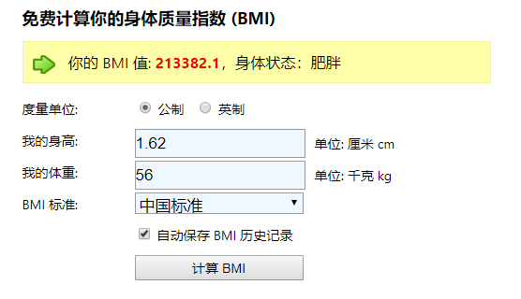

Slide 4
1.函数
函数是VB系统内预先写好的用于完成某种特定功能的程序，使用时直接引函数名即可，一般格式为：
函数名（参数1，参数2，…… ）
sum(x) if(x) count(x) rank(x)
Abs(x) Int(x) Sqr(x) Rnd( ) Val(x)

Slide 5
Abs(x) :求X的绝对值
Int(x )：取小于等于X的最大整数
Sqr(x) ：求X的平方根
Rnd( )：返回小于1但大于等于0的随机小数
Val(x)：将字串X中前边的数字符号转换成相应的数值型数据

Slide 6
1.函数—实践与练习
（1）abs（-9）的值是（ ）。
（2）int（3.3）的值是（ ）。
（3）int（-10.6）的值是（ ）
（4）sqr（36）的值是（ ）。
（5）val(“-23.8ab”)的值（ ）
（6）int ( sqr ( 89 ) ) 的值（ ）
9
3
-11
6
-23.8
9

Slide 7

1.函数
Print Abs(-50.30)
Print Sqr(9)
Print int(-4.6)
Print int(Rnd( )*10)
Print Val(“2457”)
Print Val(“2 4 5 7string325”)
Print Val(“24 and 57”)

Slide 8
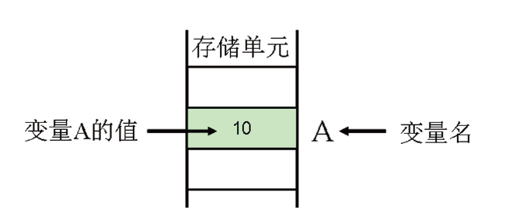
常量与变量
常量是指在程序运行过程中，始终保持固定不变的数据。
变量是指在程序运行过程中，其取值可以改变的量。

Slide 9
变量的命名规则
变量名必须以字母或汉字开头，由字母、汉字、数字或下划线组成，长度不超过255个字符。
变量名不能与VB中的运算符、语句、函数、过程名、方法名、属性等系统使用的保留字相同，如Integer,Dim,Single,Sub,Print,End,Caption
不区分变量的大小写。如ab,Ab,Ab,AB都是同一个变量

Slide 10
2.数据类型
整型
表示人的年龄18、汽车的数量8000等。
字符串型
表示人的姓名、性格、家庭住址等。
布尔型
表示对事物成立与否、真或假的判断等。
双精度型
表示3.40282*10³⁸或1.7*10³⁰⁸如此巨大的数值。

Slide 11
2.数据类型
身高
取值：1.72
类型：
我
存款数目
姓名
取值：10000000000
类型：
取值：“李大明”类型：
是否毕业
取值：False
类型：

Slide 12
2.数据类型
身高
取值：1.72
类型：单精度
我
存款数目
姓名
取值：10000000000
类型：长整型
取值：“李大明”类型：字符串
是否毕业
取值：False
类型：布尔型

Slide 13
2.数据类型
数据类型 | 类型标识符 | 取值范围
整型 | Integer | -32768~32767
长整型 | Long | -2147483648~2147483647
单精度型 | Single | -3.402823*10³⁸~3.402823*10³⁸的实数
双精度型 | Double | -1.79769313482632*10³⁰⁸~-1.79769313482632*10³⁰⁸的实数
字符串 | String | 0~65535个字符
布尔型 | Boolean | True或者False
2个字节
4个字节
4个字节
8个字节
65535个字节
2个字节

Slide 14
声明变量
Dim x as integer
Dim x, y, a, b As single
Dim x As integer, y as string

Slide 15
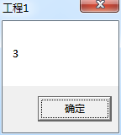
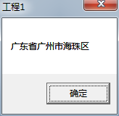
整型数据/字符串数据
Dim i As Integer
i=2.6873453453
MsgBox i
Dim i As String
i=“广东省广州市海珠区”
MsgBox i
Notes:
浮点型或货币型述职赋给整型变量时，VB会自动将该数值的小数部分四舍五入之后去除，而不是直接去除。

Slide 16
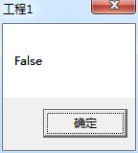
布尔型数据
Dim i As Boolean
MsgBox i

